Slide 1



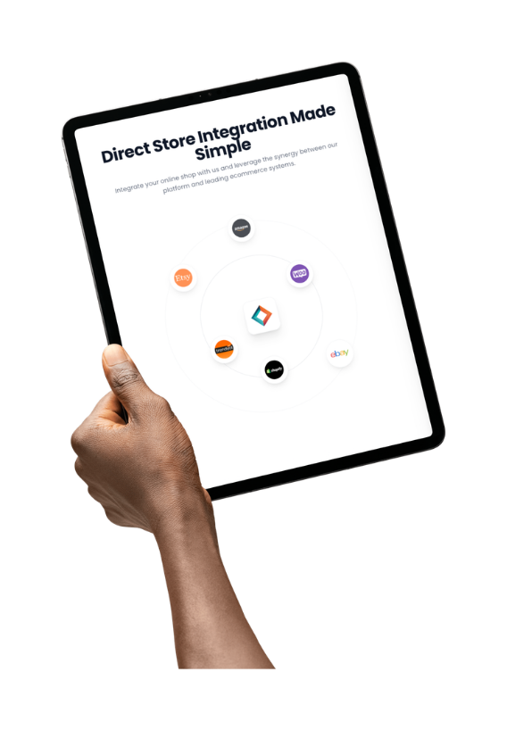
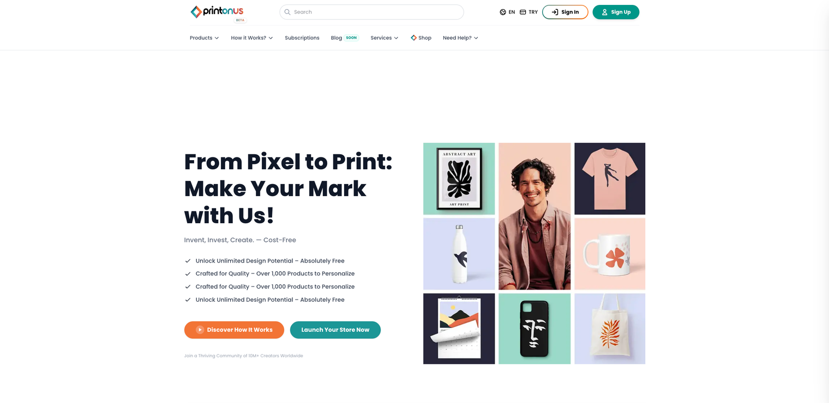
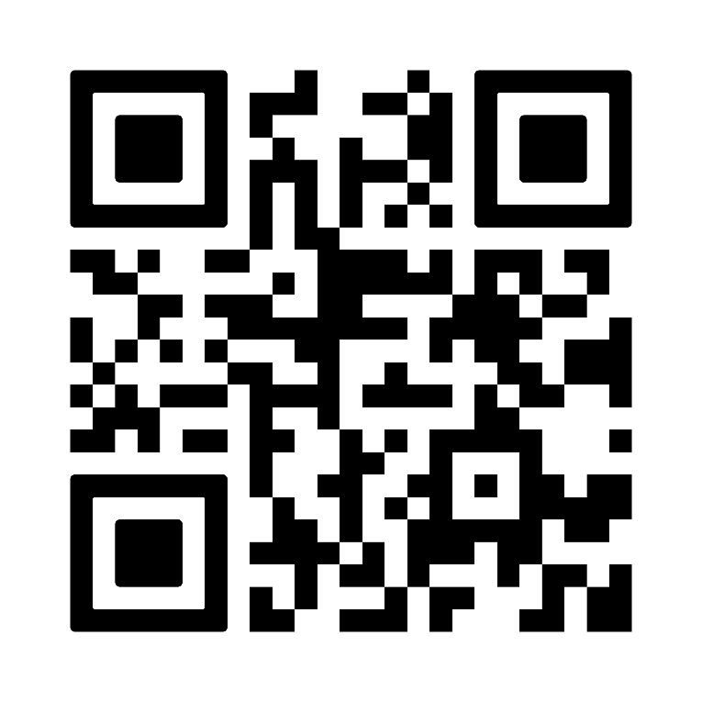


TALEBE BAĞLI BASKI (PRINT ON DEMAND) PLATFORMU
printonus.com

Slide 2





Problem
Başlangıç Maliyetleri
Paketleme ve Lojistik Karmaşası
Printonus’un hikayesi aslında çok kişisel bir problemle başladı. Pandemi döneminde ek gelir oluşturmak için e-ticarette kişiselleştirilmiş ürünler satmak istedik. Ancak geleneksel modelde ciddi bir engelle karşılaştık: stok almak zorundaydık, üretim planlaması yapmalıydık, paketleme ve kargo süreçlerini kendimiz yönetmeliydik. Bu da yüksek başlangıç maliyeti ve operasyonel karmaşa demekti.
Stok Yönetimi
Zorlukları
printonus.com

Slide 3

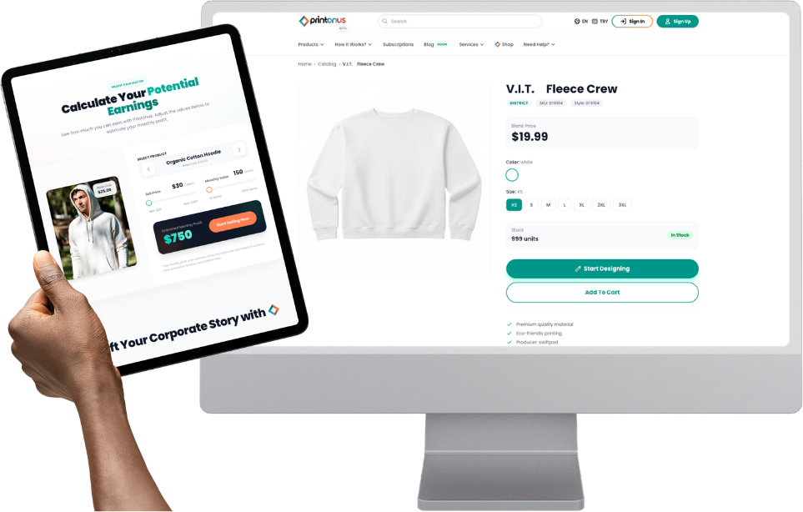
Çözüm
Türkiye’de bu modeli uçtan uca, güçlü entegrasyonlarla ve yerel üretim ağıyla sunan bir yapı yoktu.
İşte Printonus bu boşluğu doldurmak için kuruldu.

Slide 4
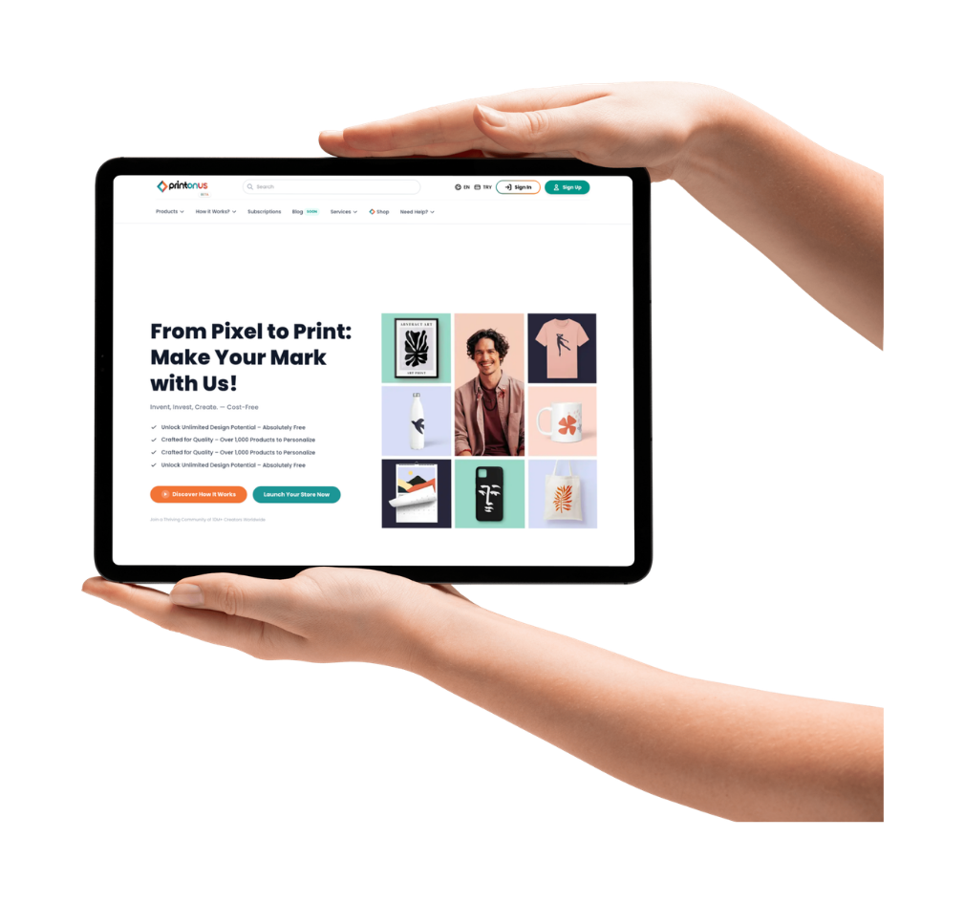



Hedef Kitlemiz
Şirketler ve Kurumlar
Kendi markasını
oluşturmak isteyen girişimciler
Tasarımcılar
printonus.com

Slide 5
Neden Şimdi?
Sürdürülebilirlik Eğilimi
Tüketicilerin %25’i sürdürülebilir ürünler için daha
fazla ödeme yapmaya istekliyken, bu oran
milenyum kuşağında %73'e çıkmaktadır.
Sürdürülebilir moda pazarı 2025 yılında 10,1
milyar USD’lik bir hacme ulaştı.
Pandemiyle hız kazanan kişiselleştirme talebi ve e-
ticaretin yükselişi, düşük riskli ve çevre dostu üretim
modellerine olan ilgiyi artırarak, Talebe Bağlı Baskı
sektörünü hızla büyüyen bir fırsat alanı haline getirdi.
Küresel trendler, sosyal medya ve pazar yeri
entegrasyonları ve dağıtık üretim ağı sayesinde, hızla
değişen tüketici ihtiyaçlarına anında cevap verme
imkanı hiç bu kadar önemli olmamıştı.
10.1B $
228.000
%36
Aktif Mağaza Sayısı
Kişiselleştirme Talebi
Dünya genelinde yaklaşık 228.000 aktif POD mağazası bulunmaktadır.
Bu, çevrimiçi perakende mağazalarının yaklaşık %5’ine denk gelmektedir.
Tüketicilerin %36’sı
kişiselleştirilmiş
ürünleri tercih ediyor.
printonus.com
Kaynak: https://www.podbase.com/blogs/print-on-demand-statistics

Slide 6
Neden Şimdi?
132.000
%24
%60
İnternet Arama Hacmi
Mağaza Başarı Oranı
Kâr Marjı
"Print on demand“ terimi, aylık ortalama
132.700 kez aranmakta olup, bunun 33.100’ü
ABD kaynaklıdır..
PoD işletmelerinin ortalama başarı oranı %24.
Her dört kullanıcıdan birinin başarılı olduğunu
gösterir.
Talebe bağlı baskı modelinde yer alan
ürünler de ortalama kâr marjı %20 civarındadır.
Bazı niş ürünlerde bu oran %60’a kadar
çıkabilmektedir.
Kaynak: https://www.podbase.com/blogs/print-on-demand-statistics
printonus.com
Kaynak: https://www.grandviewresearch.com/industry-analysis/print-on-demand-market-report

Slide 7

















Değer Önerilerimiz
Sıfır Maliyetle İş Kurma İmkanı
Sürdürülebilirlik ve Çevre
Hızlı Markalaşma
Tek bir sipariş üzerine özel tasarımlı
telefon kılıfı üretimi gerçekleştirilebilir.
Üretim fazlası ürün olmaz. Geri dönüştürülmüş
ürünler ve malzemeler kullanılır.
Bir sosyal medya influencer’I kendi giyim
markasını bir kaç saat içinde oluşturup
satışa sunabilir.
Küresel ve Yerel (Glocal) Üretim Ağı
Yapay Zeka ve Otomasyon Desteği
Eğitime Destek
Ürünler, siparişin verildiği en yakın
lokasyondaki üretim partnerimiz
tarafından üretilir.
Karmaşık tasarım programlarını
kullanamıyorsanız bu hiç sorun değil!
İyi bir tasarım bir kaç ‘prompt’ uzağınızda
Lise ve Üniversitelerin , tekstil , tasarım ve
benzeri bölümlerinde okuyan öğrencilerin
platformun bütün premium özelliklerine
ücretsiz erişimi ve tasarımlarının satışı.
Trendin Gelire Dönüştürülmesi
Esneklik ve Küçük Üretim Avantajı
B2B Fırsatları
Trend olmuş bir konuyla ilgili tasarımlar
hızlı satış getirebilir .
Miktar bağımsız üretim sayesinde ürünler
sipariş geldikçe üretilir.
Kurumlar ve şirketler çalışanlarına
kişselleştirilmiş ürünler satın alabilir.
printonus.com

Slide 8


Yol Haritamız
TAMAMLANAN HEDEFLER
GELECEK HEDEFLERİMİZ
Teknokent
Girişimi olduk
Startup Studio
portföyüne katıldık
MVP
sürecini
tamamladık
Fiziksel – Dijital
Entegrasyon
03/2024
04/2024
01/2025
02/2025
02/2026
08/2026
02/2027
02/2028
Prototip
çalışmalarına
başladık
Ürün – Pazar
uyumunu sağlamak
PoD Pazarında
global bir marka olmak
Şirketimizi kurduk
printonus.com

Slide 9
Pazar Potansiyeli
39B $
Pazar Büyüklüğü
2031 yılında PoD sektörünün pazar büyüklüğü 39 milyar dolar olarak öngörülmekte.
20B $
Hedef Pazar Büyüklüğü
Hedef pazarlar (EMEA, Asya, Amerika Ülkeleri) için yaklaşık 20 milyar dolar.
1 Yıl Sonunda Hedefimiz
5M $
2027 yılında hedeflenen gelir 5 milyon dolar.
printonus.com
Kaynak: https://www.mordorintelligence.com/industry-reports/print-on-demand-market?

Slide 10








Rakip Analizi
Printify
Printful
Gelato
Toplam Alınan Yatırım
-
55M$
130M$
269M$
Yıllık Tahmini Gelir
-
77M$
289M$
109M$
Piyasa Değeri
-
500M$
1B$
1.1B$
Üretim Modeli
Baskı Partnerleri
Baskı Partnerleri
Kendi Üretim Tesisleri
Baskı Partnerleri
7/24 Canlı Müşteri Desteği
Yapay Zeka Destekli Tasarım ve Satış Optimizasyonu
Pazaryeri Hizmeti
Tekil Kurumsal Ürün
printonus.com

Slide 11











Gelir Modelimiz
Printonus, gelirlerini üretim ve hizmet bedelleri, pazaryeri komisyonları, premium
abonelikler, kurumsal projeler, yapay zeka destekli araçlar, reklam hizmetleri gibi çeşitli
kanallardan sağlar. Bu model, hem bireysel kullanıcıların hem de kurumsal müşterilerin
ihtiyaçlarını karşılayarak esnek ve sürdürülebilir bir kazanç sistemi oluşturur.
Ürün Satışlarından Alınan Komisyon
Sunduğu hizmetin karşılığında, ürün maliyetine
eklenen belirli bir marj, Printonus’ın gelir kaynağıdır
Pazaryeri Hizmeti
Printonus Shop, ürün satışlarından komisyon alarak
ve premium özellikler için abonelik seçenekleri
sunarak gelir elde eder.
Abonelikler
Printonus, kullanıcılarına aylık veya yıllık abonelik
modeliyle özel indirimler, premium ürün seçenekleri
ve öncelikli müşteri desteği sunar.
Reklam ve İşbirlikleri
Printonus, tasarımcılar ve markalar için reklam
alanları ve belirli ürünlere öncelikli görünürlük
sağlayan ücretli promosyon paketleri sunar.
Ürün Satışlarından
Alınan Komisyon
PoU Shop
(Pazaryeri Hizmeti)
Abonelikler
Reklam ve İşbirlikleri
printonus.com

Slide 12

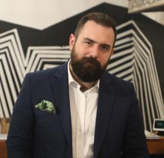
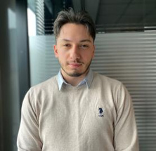
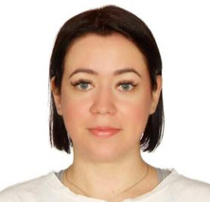
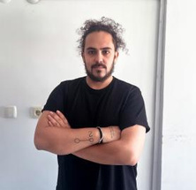
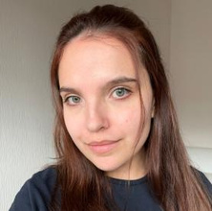
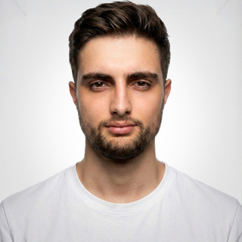
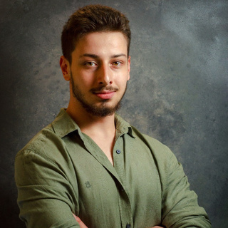
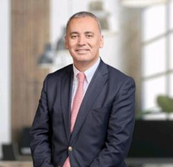



Ekibimiz
Serkan İyigün
İlker Oğulcan Sayın
Kurucu Ortak / CEO
Kurucu Ortak / CTO
Samet Bora Sayın
Nikol Landa
Mert Bayıryüz
Viktoriia Maksimova
Halil Çetin
Erdem Sidal
Müşteri Deneyimi Uzmanı
Operasyon Müdürü
Kurumsal Destek Yöneticisi
Pazarlama Stratejisti
Developer
Developer
Danışma Kurulumuz
Güven Karaöz
Av. Elif Özel Yücetürk
Deniz Topraç
Mustafa Uçak
Yönetim Danışmanı
Startup Hukukçusu & Risk Yönetimi
Danışmanı
Kuzey Amerika Pazara
Giriş Stratejisti
Mentor
printonus.com

Slide 13



PRINTONUS YAZILIM TEKNOLOJİLERİ A.Ş.
Hacı Bayram Mahallesi , Mahmut Atalay Sokak
L Blok, No: 6 / 204
hello@printonus.com
contact@printonus.com

